Slide 1
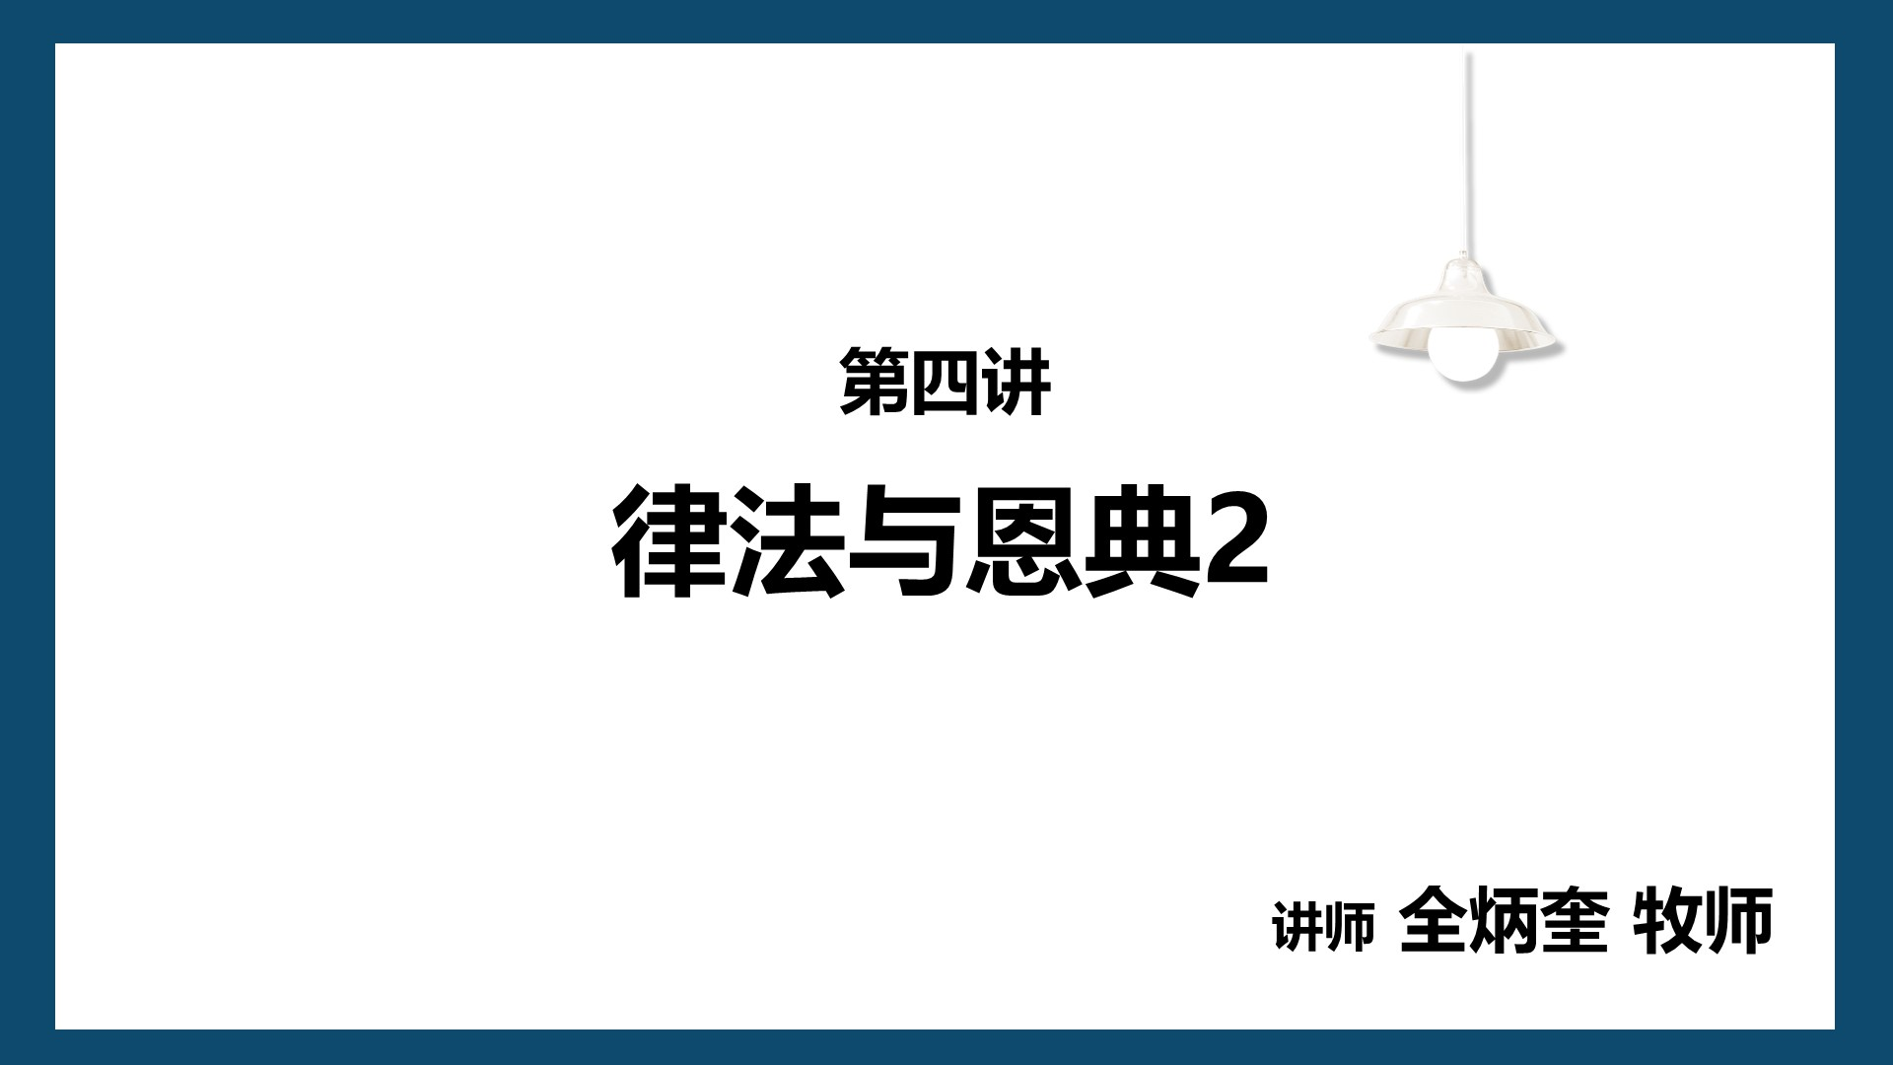


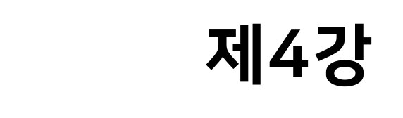



Slide 2
4-1 真理必叫你们得以自由
世上的学问是绝不能
带领我们到真理面前的
世上的一切都是
虚谎的
律法与恩典 2

Slide 3
4-1 真理必叫你们得以自由
神的眼中没有良善的 人只能犯罪
律法与恩典 2

Slide 4

4-1 真理必叫你们得以自由
律法 = 心灵的镜子
能够照出我们心灵的样子
律法与恩典 2

Slide 5

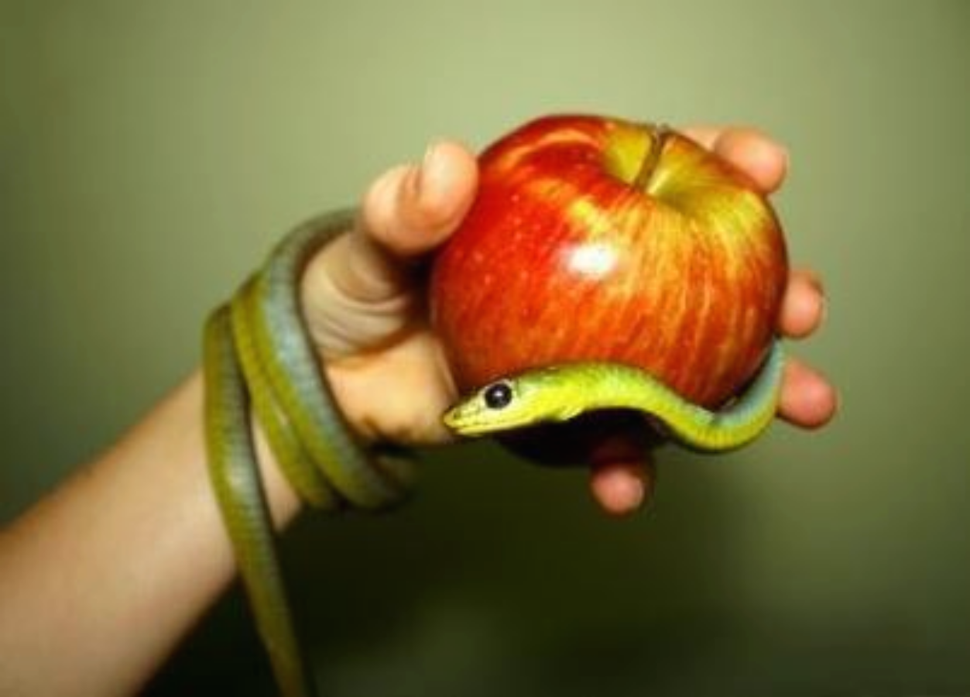
4-2 罪的起源
‘ 不一定死 ’
在蛇里面
撒旦的诱惑
律法与恩典 2

Slide 6





4-2 罪的起源
‘ 必定死 ’
话语
想法
‘ 不一定死 ’
律法与恩典 2

Slide 7
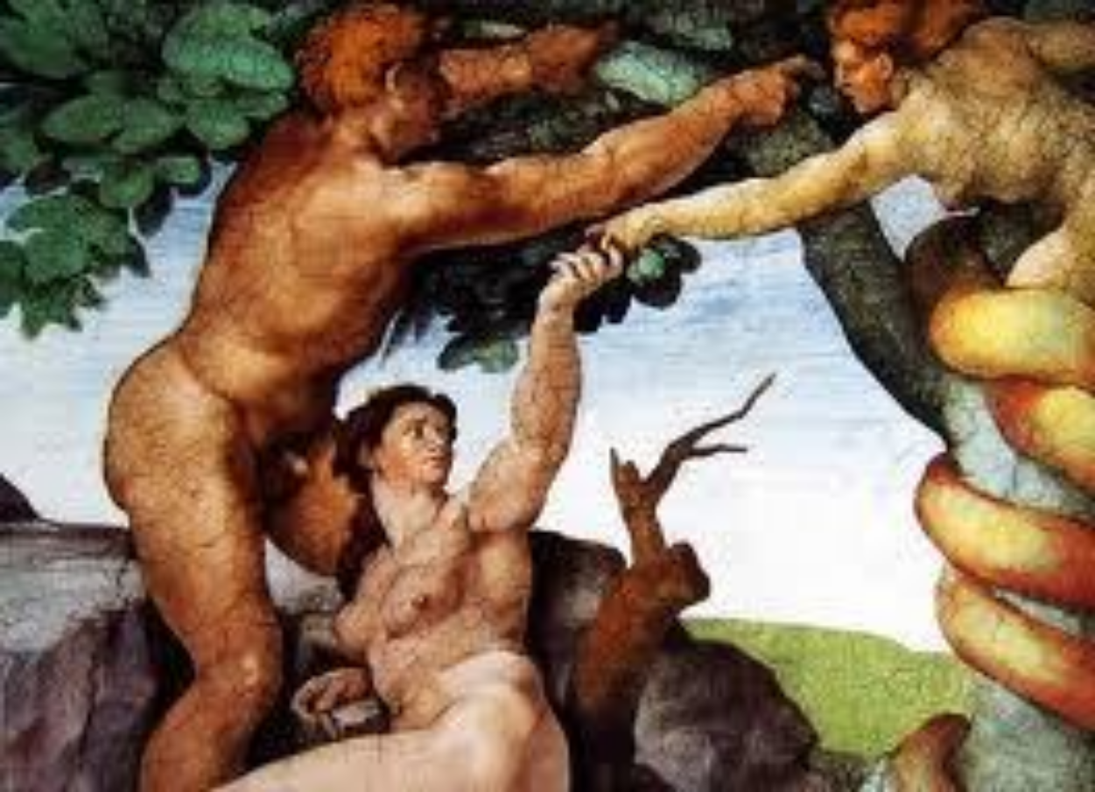
4-2 罪的起源
亚当里面
出生的我们
=从根本上
脱离了神
律法与恩典 2

Slide 8
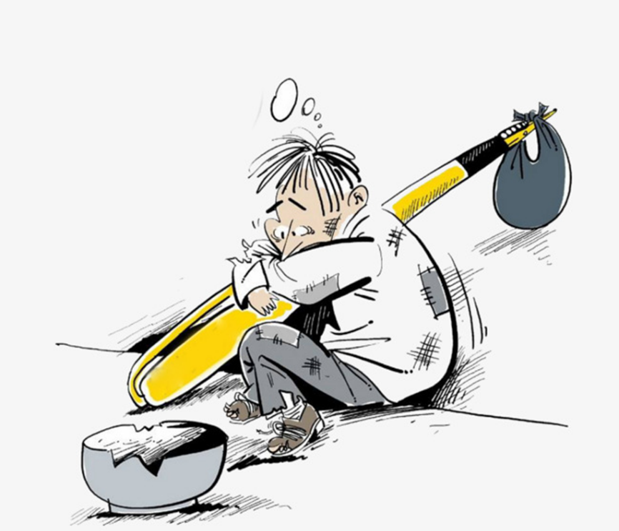

4-3 人的伪善
律法与恩典 2

Slide 9

4-3 人的伪善
《化身博士》
哲基尔博士和
海德先生
律法与恩典 2

Slide 10
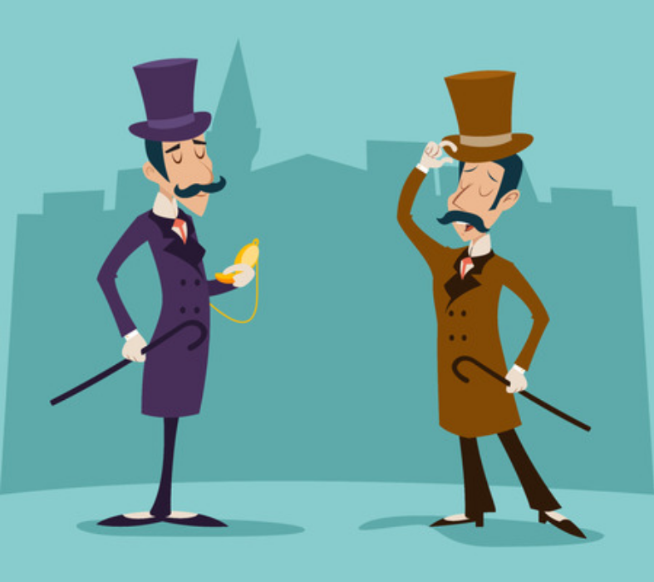
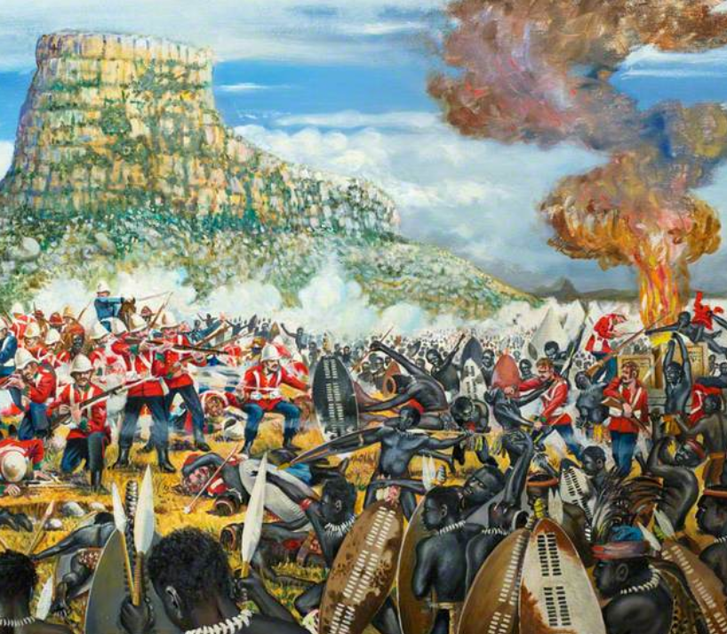
4-3 人的伪善
律法与恩典 2

Slide 11


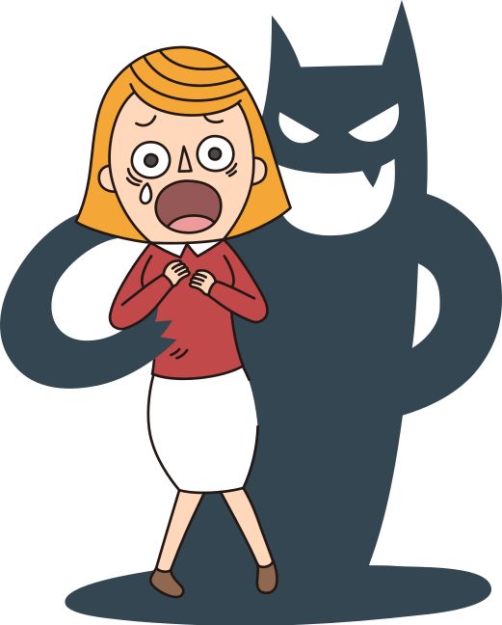

4-3 人的伪善
律法与恩典 2

Slide 12

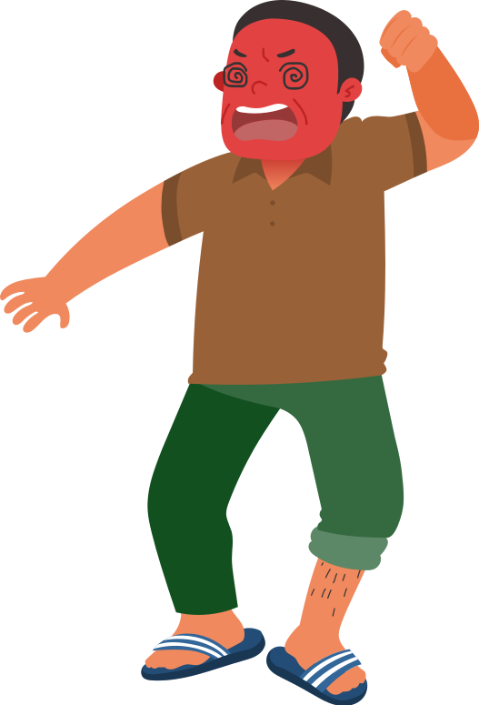


4-3 人的伪善
律法与恩典 2

Slide 13

4-3 人的伪善
不管外表多么良善
但最终出来的还是罪恶
律法与恩典 2

Slide 14
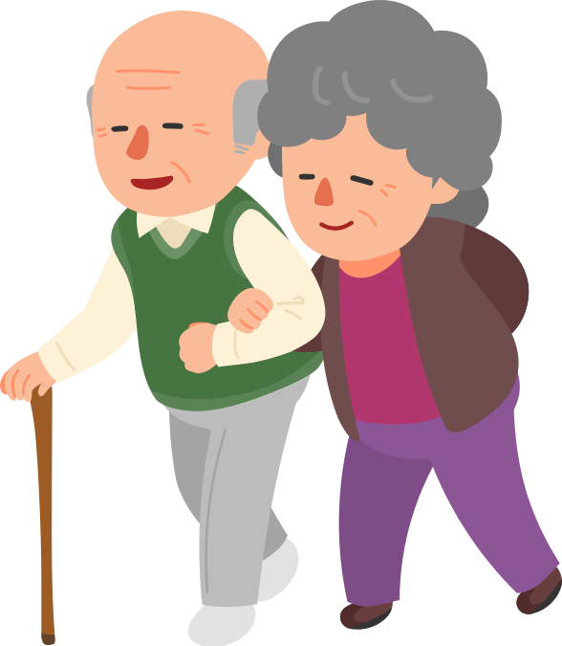
4-3 人的伪善
老年夫妇
律法与恩典 2

Slide 15
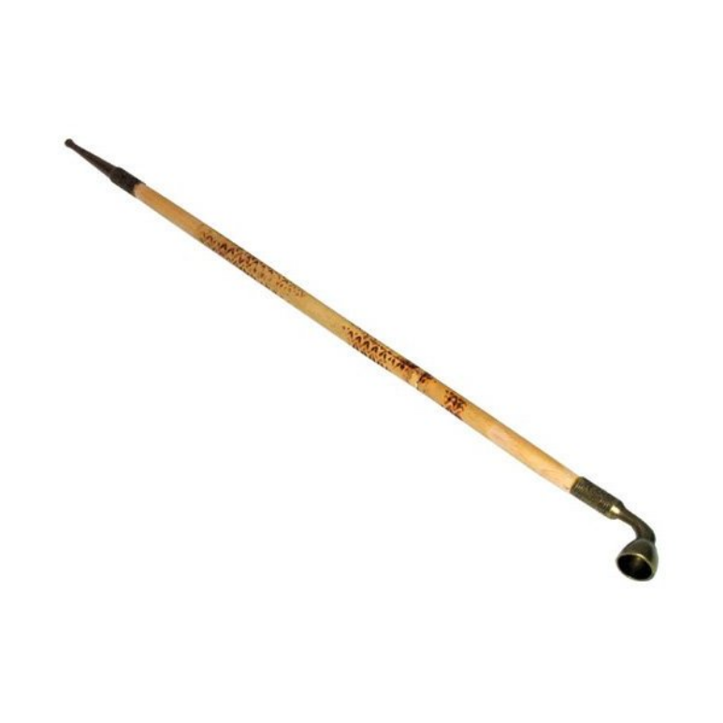
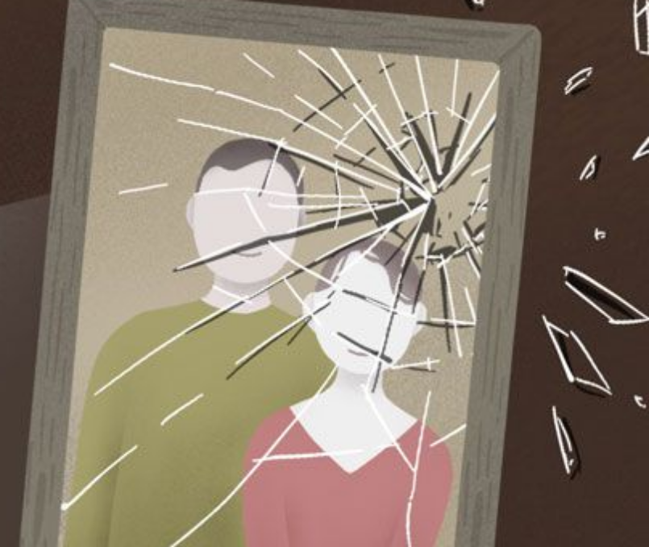
4-3 人的伪善
律法与恩典 2

Slide 16


4-3 人的伪善
律法与恩典 2

Slide 17


4-4 靠人做不了的事
律法与恩典 2

Slide 18
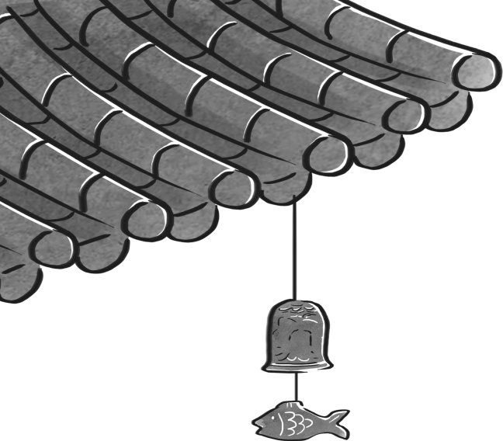

4-4 靠人做不了的事
律法与恩典 2

Slide 19



4-4 靠人做不了的事
“我的车技很好”
因违反了交通规则
变得无话可说
律法与恩典 2

Slide 20
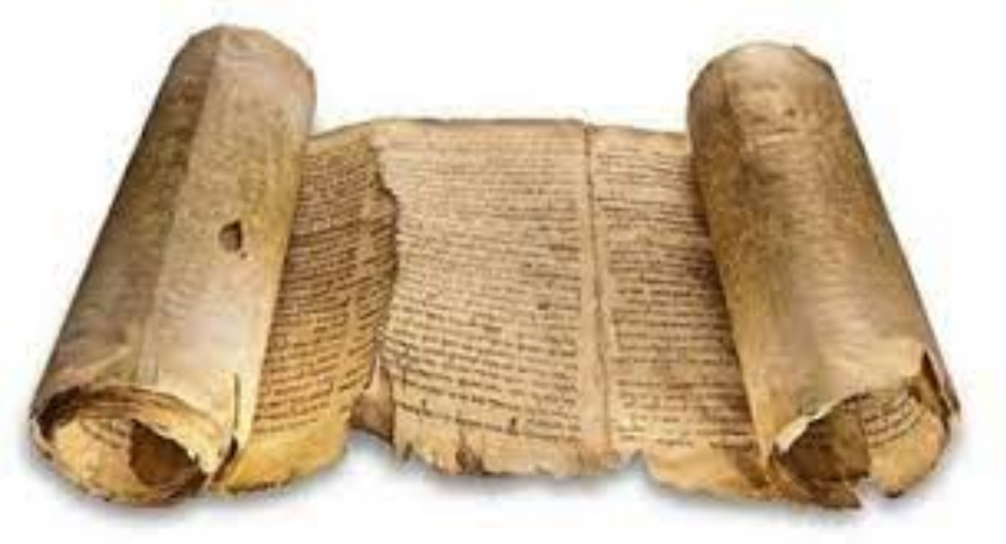
4-4 靠人做不了的事
律法与恩典 2

Slide 21
4-5 不随想法而是随话语
真正的悔改是
摆脱自己
律法与恩典 2

Slide 22

4-5 不随想法而是随话语
参加越战的
荣誉军人
律法与恩典 2

Slide 23
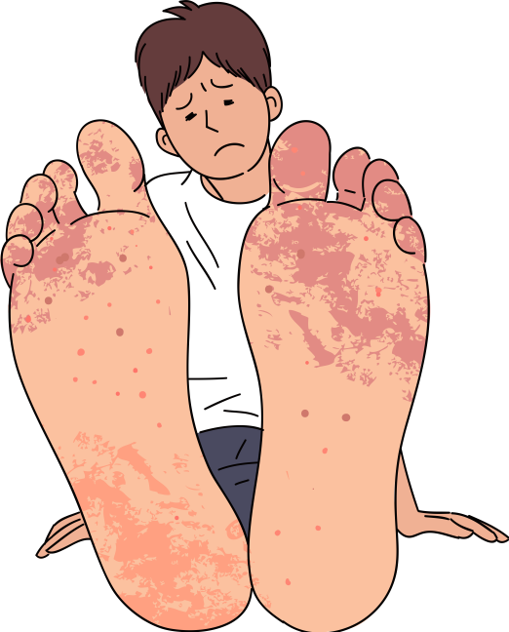

4-5 不随想法而是随话语
律法与恩典 2

Slide 24
4-5 不随想法而是随话语
就像看着真像
要向虚像反击一样
不是随我的想法, 而是要一句话语确认
律法与恩典 2

Slide 25
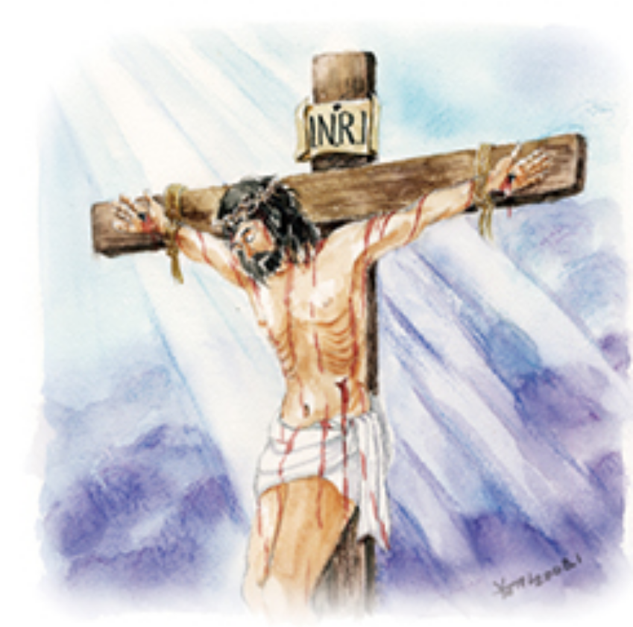
4-5 不随想法而是随话语
“成了”
赎了所有的罪价
赐予永远生命的
主耶稣
律法与恩典 2

